Slide 1
人教版九年级下册 第十九章
19.1 家庭电路
课程导入
课程讲授
本课小结
习题练习

Slide 2
课程导入
夜幕时分，华灯初上，城市的夜景更加炫目。那这些用电器是如何用电的？电路又是如何组成的呢？

Slide 3
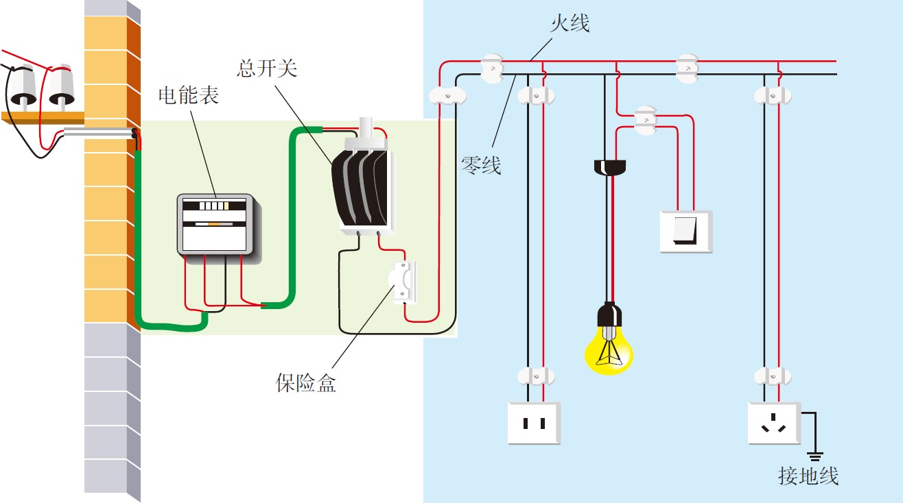
课程讲授
初步认识
家庭电路的组成
由进户线、电能表、总开关、保险装置、用电器、导线等组成。

Slide 4
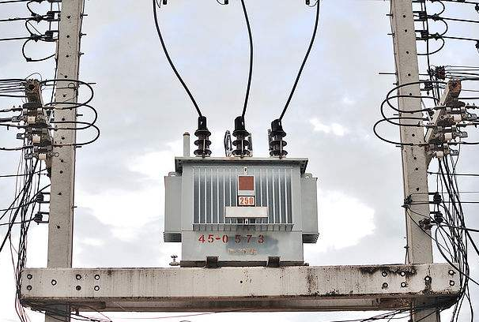
课程讲授
初步认识
家庭电路的组成
家庭电路由户外低压电力网供电。我国家庭电路的电压是220伏。

Slide 5
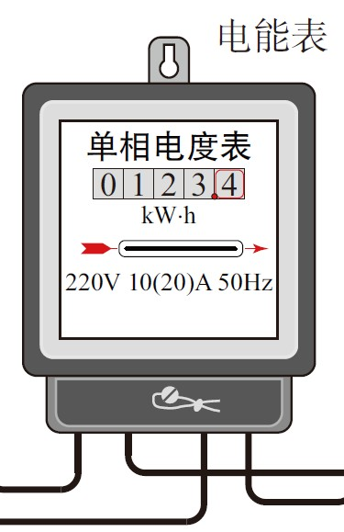
课程讲授
初步认识
家庭电路的组成
电能表
①作用：
测量用电器消耗电能的多少。
②安装：
安装在干路上，在总开关之前。
③读数：
123.4 kw ·h

Slide 6
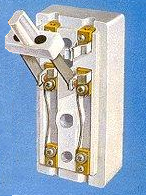
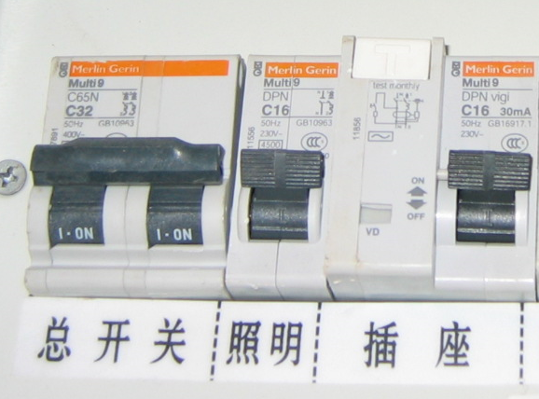
课程讲授
初步认识
家庭电路的组成
总开关
串联在干路中，控制室内全部电路的通与断。

Slide 7
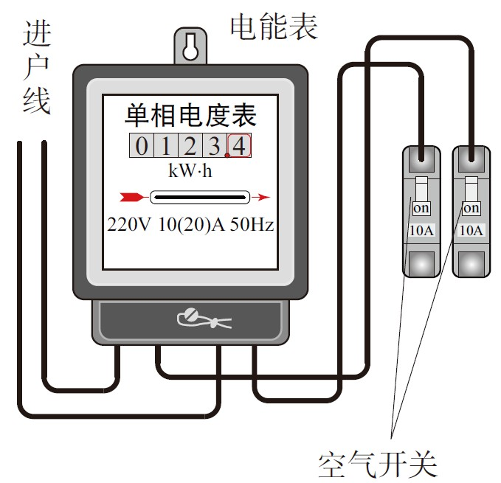
课程讲授
初步认识
家庭电路的组成
保险装置
电路中电流过大时，保险丝熔断，自动切断电路，起到保护作用。现在新建居民楼电路中的保险装置一般采用空气开关。

Slide 8
课程讲授
初步认识
火线和零线
零线
（户外接地）
进户线
线间电压:220V
（两根线）
火线（又名端线）
如何辨别火线和零线？
火线
220 V
零线
220 V
0 V
大地

Slide 9
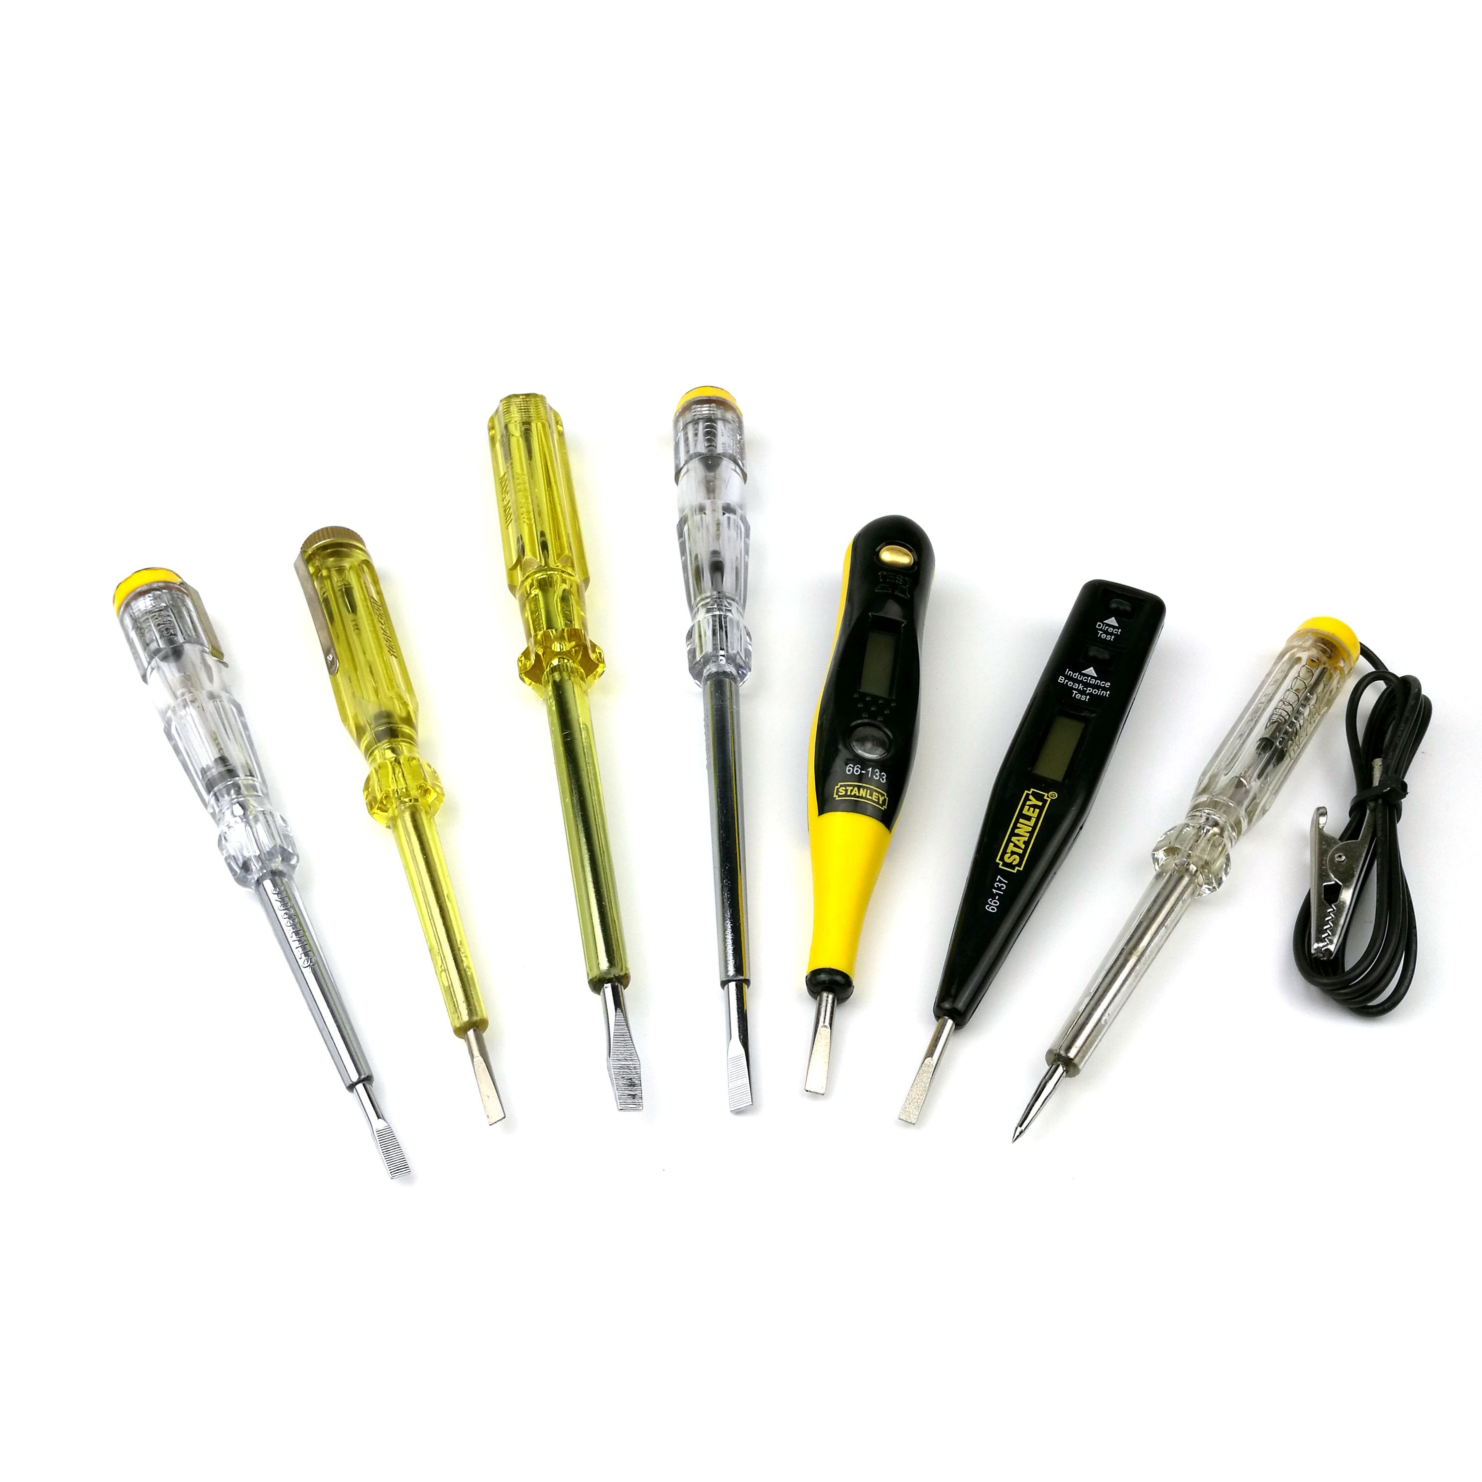
课程讲授
初步认识
火线和零线
试电笔
作用：辨别火线和零线。
弹簧
氖管
电阻
笔尾金属体
笔尖金属体

Slide 10
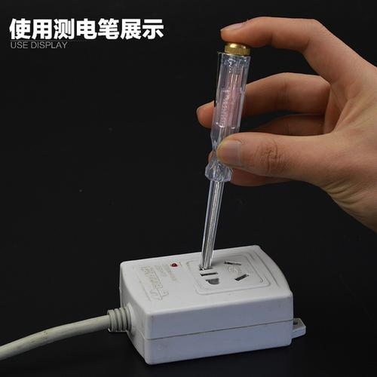
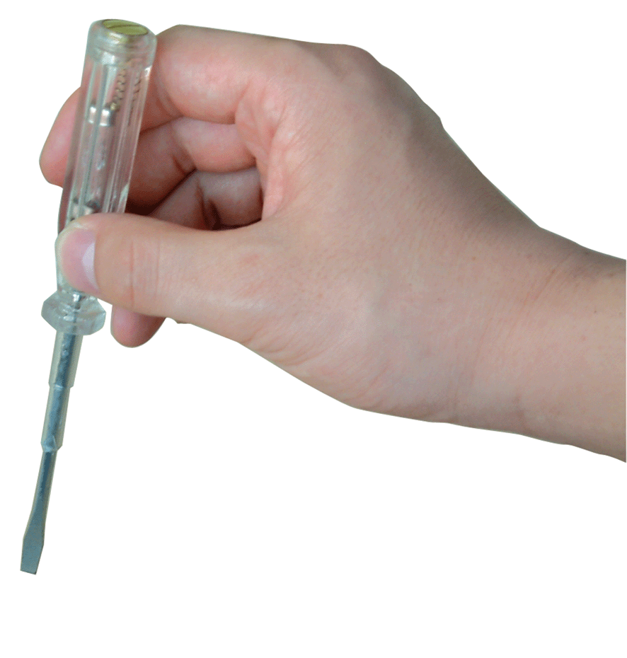
课程讲授
初步认识
火线和零线
试电笔
使用方法:
用手接触笔尾的金属体、笔尖金属体接触被测电路。若氖管发光，则接触的是火线，否则为零线。

Slide 11
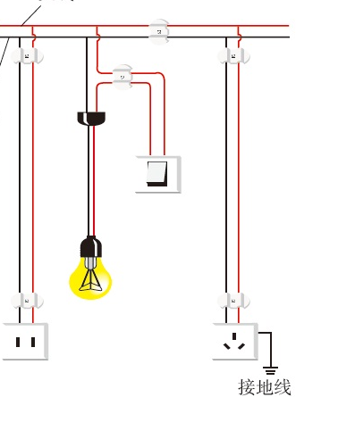
课程讲授
初步认识
火线和零线
用电器与零线、火线的连接
①各用电器（插座）并联在电路中。
②控制用电器的开关要连接在火线和用电器之间。

Slide 12
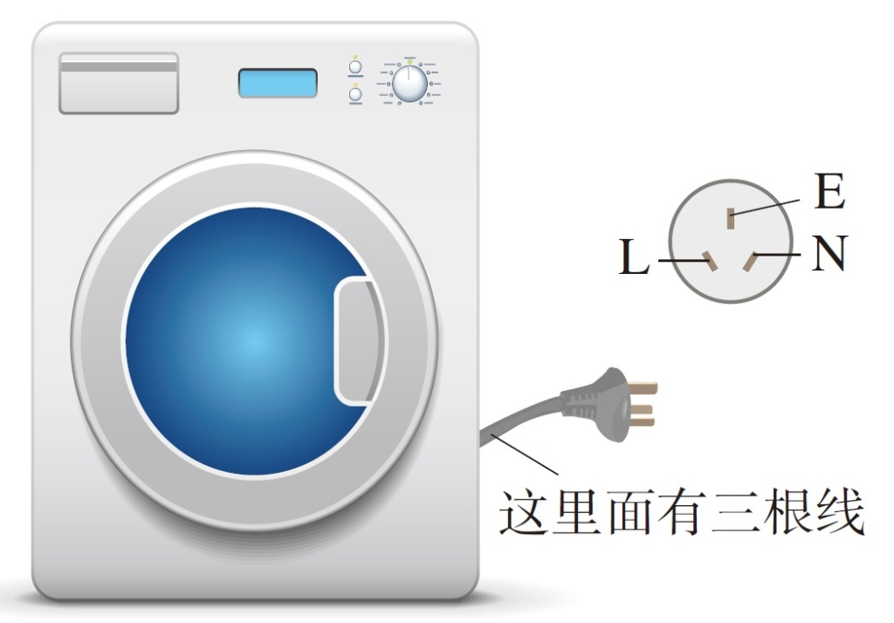
课程讲授
新课推进
三线插头和漏电保护器
三线插头
L表示接火线；
N表示接零线；
E表示接地线。

Slide 13
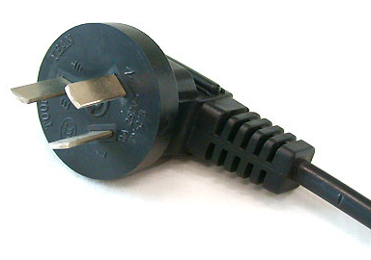
课程讲授
新课推进
三线插头和漏电保护器
三线插头
①
①
③
接地线
接外壳
接用电器
接用电部分
接零线
接火线
②
③
②
三脚插头
三孔插座

Slide 14
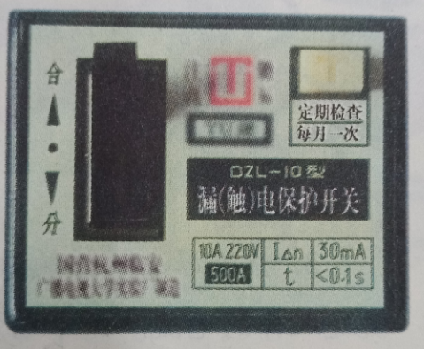
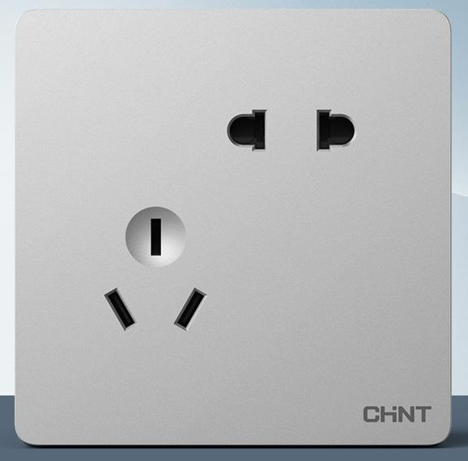
课程讲授
新课推进
三线插头和漏电保护器
火线
零线
接地
漏电保护器

Slide 15
课程讲授
新课推进
三线插头和漏电保护器
火线
零线
接地
插座连接：
左零右火上接地

Slide 16
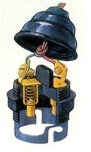
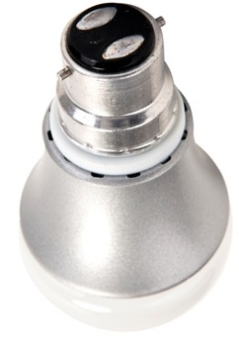
课程讲授
新课推进
拓展
灯泡的连接
顶火侧零
火线
零线

Slide 17
课程讲授
小结
家庭电路的组成
家庭电路
试电笔
火线和零线
连接方式
三线插头和漏电保护器

Slide 18
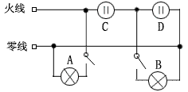
习题练习
1、如图是表示两盏白炽灯和两只插座的安装电路图，其中一项安装错误的是（ ）
A、插座C
B、插座D
C、A 灯及开关
D、B 灯及开关
A

Slide 19
习题练习
2.如图是一种试电笔的构造图和使用图，观察下列图片，完成下列问题.
电阻
氖管
（1）试电笔是由笔尖金属体、________、________、笔尾金属体组成；
（2）试电笔的作用是辨别____________；
（3）使用试电笔时， 手要接触笔尾金属体，当试电笔的笔尖接触电线时，如果氖管发光，表示接触的是______线；如果氖管不发光，表示接触的是______线.
火线和零线
火
零

